Slide 1
Art Urbain : Vandalisme ou art
Argumentation
Varvakeion Lycée Model
Projet en Français pour le premier trimestre
Élèves : Chaviaras Stelios, Rikos Yannis, Sakellariou Evangelos, Saragas Petros
Année scolaire : 2024 – 2025
Classe : A4
Professeure surveillante : Mme Vlachou

Slide 2
Art Urbain
Vandalisme
Art
VS

Slide 3
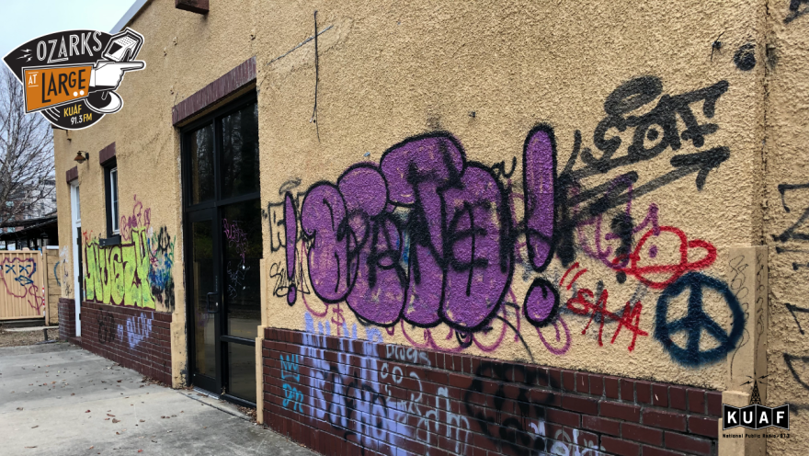
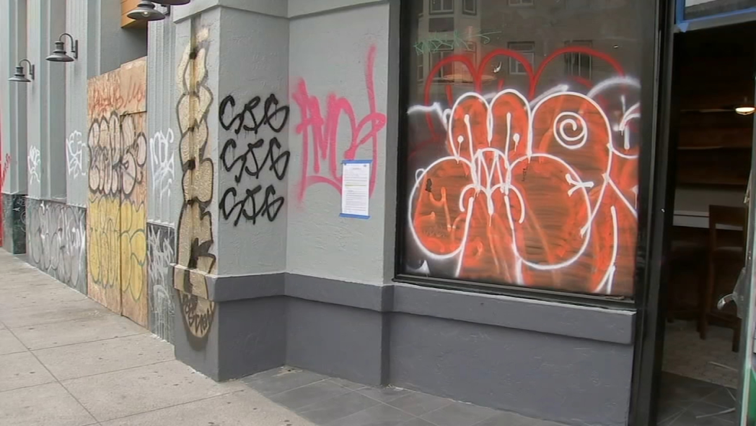
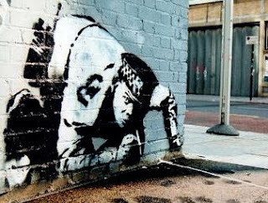
Argument : L’art urbain est une violation de la propriété étrangère Position Soutenue : L’art urbain est un vandalisme
Le droit et la liberté de gérer ses biens.
Même un beau graffiti ne peut être réalisé sans l'approbation du propriétaire.

Slide 4
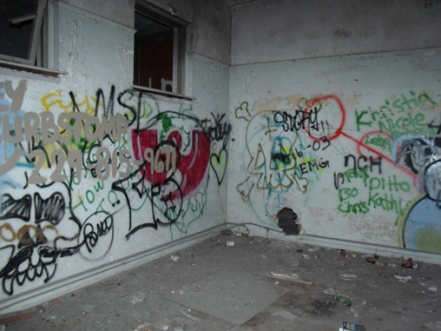
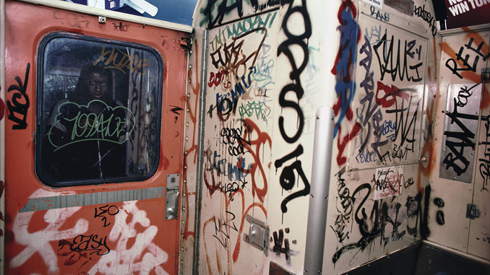
Position Soutenue : L’art urbain est un vandalisme
Il est illégal de faire le graffiti dans un espace public ou propre sans autorisation
Légalement, le graffiti illégal est vandalisme
Il a un impact visuel et esthétique négatif
Les lettres ou les nombres accidentels ne sont pas considérés comme de l’art.
Les graffites beaux vont être détruire.

Slide 5
Art Urbain
Vandalisme
Art
VS

Slide 6
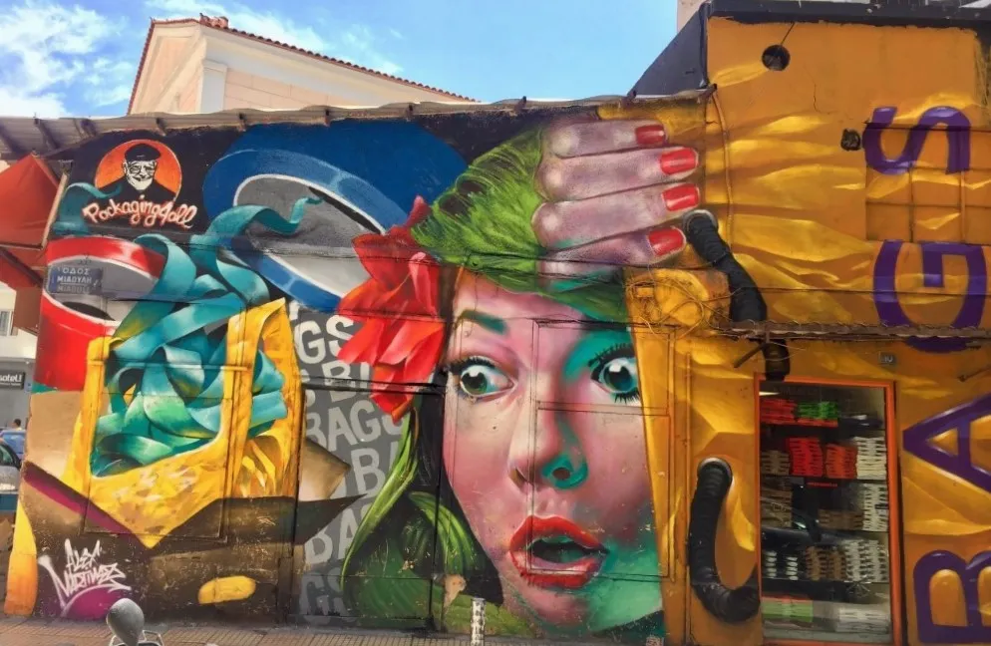
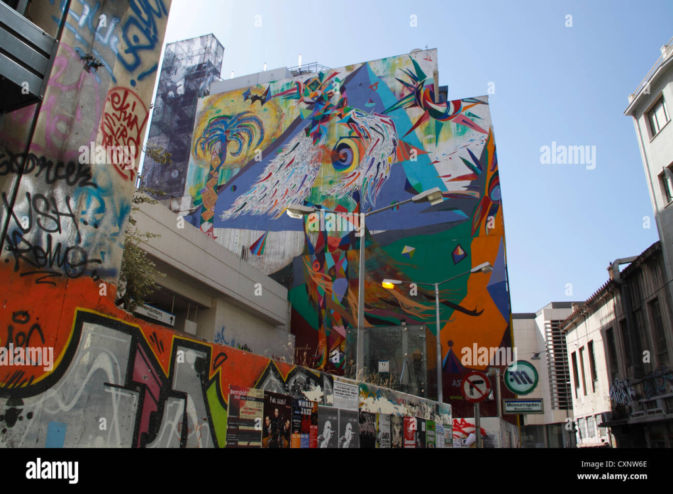
Argument : L’art urbain comme un caractéristique unique des quartiers Position Soutenue : L’art urbain est un art
Embellissement des quartiers
Obtenir un caractère unique
Devenir une attraction touristique -> revenus pour la société
Monastiraki

Slide 7
Argument : L’art urbain comme un moyen d’expression Position Soutenue : L’art urbain est un art
Croyance injuste : L’art urbain ≠ Art
Pourquoi ?
Plus que comme les autres formes d’art -> expression de la réflexion personnelle -> problèmes sociaux, politiques, du quotidien
Pourquoi cette forme d’art ?
Accessible à tout public -> plus effective et immédiate

Slide 8
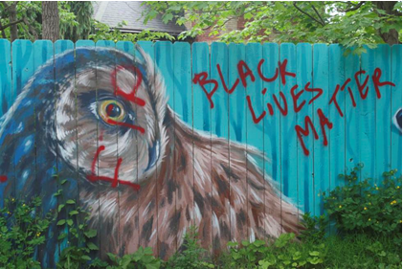
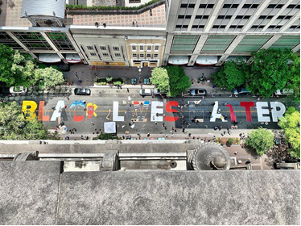
Black Lives Matter
Black Lives Matter est un mouvement mondial dénonçant le racisme systémique, les violences policières et prônant justice, égalité pour les Afro-descendants.

Slide 9
Art Urbain
Vandalisme
Art
VS
Conclusion
Art Urbain : Principalement illégal et vandalisme
Art Urbain : Manière de s’exprimer en convoquant la peuple à agir contre les disparités sociales, politiques etc. et d’embellir les quartiers
$$⇎$$

Slide 10
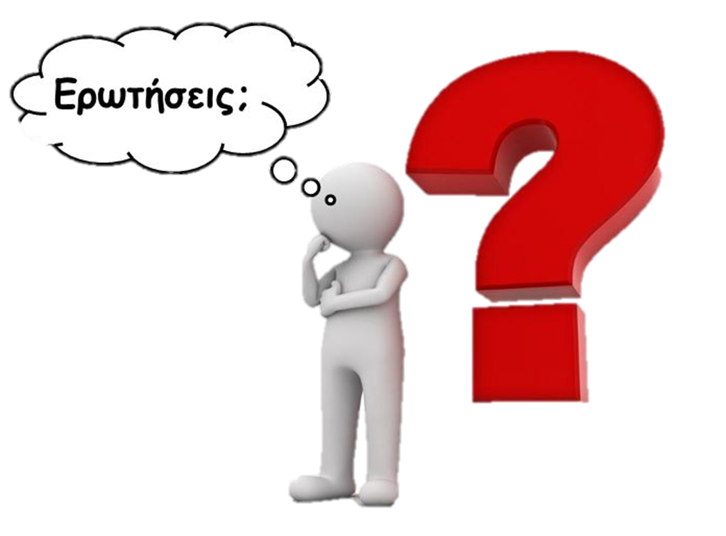
Merci beaucoup pour votre attention
Questions ?

